Slide 1

KHỞI ĐỘNG

Slide 2

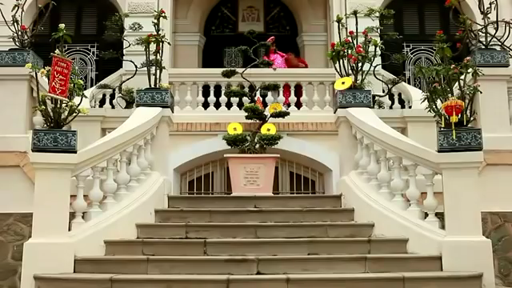
Xúc xắc xúc xẻ
(Đồng dao)
Xúc xắc xúc xẻ
Năm mới năm mẻ
Nhà nào còn thức
Mở cửa cho chúng tôi…
Đồng dao: Xúc xắc xúc xẻ

Slide 3
TIẾT 25, 26, 27: VIẾT:
Tập làm thơ bốn chữ, năm chữ;
Viết đoạn văn ghi lại cảm xúc sau khi đọc một bài thơ bốn chữ, năm chữ
VIẾT: TẬP LÀM THƠ BỐN CHỮ, NĂM CHỮ

Slide 4
VIẾT: TẬP LÀM THƠ BỐN CHỮ, NĂM CHỮ
I. Nguồn gốc và đặc điểm của thơ bốn chữ, năm chữ
Nguồn gốc
1 ………..
Số tiếng,
số câu
2 …….
  Ngắt
  nhịp
3 ………….
THƠ BỐN/NĂM CHỮ
Gieo vần
4 …………..
Nội dung,
chủ đề
5 …………..
Ví dụ
6 ………

Slide 5
VIẾT: TẬP LÀM THƠ BỐN CHỮ, NĂM CHỮ
I. Nguồn gốc và đặc điểm của thơ bốn chữ, năm chữ
Nguồn gốc
Xuất hiện ở Việt nam từ xa xưa và được sử dụng nhiều trong lĩnh vực tục ngữ, ca dao và đặc biệt là vè
Số tiếng,
số câu
4 tiếng/câu; số câu không hạn định; có thể chia khổ thơ
  Ngắt
  nhịp
2/2; 3/1; 1/3
THƠ BỐN CHỮ
Gieo vần
Theo vị trí của vần trong câu: vần lưng, vần chân
Theo vị trí của dòng thơ chứa vần: Vần liền, vần cách.
Nội dung,
chủ đề
Phong phú, đa dạng
Ví dụ
Lượm (Tố Hữu); Mẹ (Đỗ Trung Lai)

Slide 6
VIẾT: TẬP LÀM THƠ BỐN CHỮ, NĂM CHỮ
I. Nguồn gốc và đặc điểm của thơ bốn chữ, năm chữ
Nguồn gốc
Xuất hiện ở Việt nam từ xa xưa và được sử dụng phổ biến trong lĩnh vực tục ngữ và Hát dặm Nghệ Tĩnh
Số tiếng,
số câu
5 tiếng/câu; số câu không hạn định; có thể chia khổ thơ
  Ngắt
  nhịp
2/3; 3/2; 1/4; 4/1; 1/2/2
THƠ NĂMCHỮ
Gieo vần
Theo vị trí của vần trong câu: vần lưng, vần chân
Theo vị trí của dòng thơ chứa vần: Vần liền, vần cách.
Nội dung,
chủ đề
Phong phú, đa dạng
Ví dụ
Đêm nay Bác không ngủ (Minh Huệ); Ông đồ (Vũ Đình Liên); Tiếng gà trưa (Xuân Quỳnh).

Slide 7
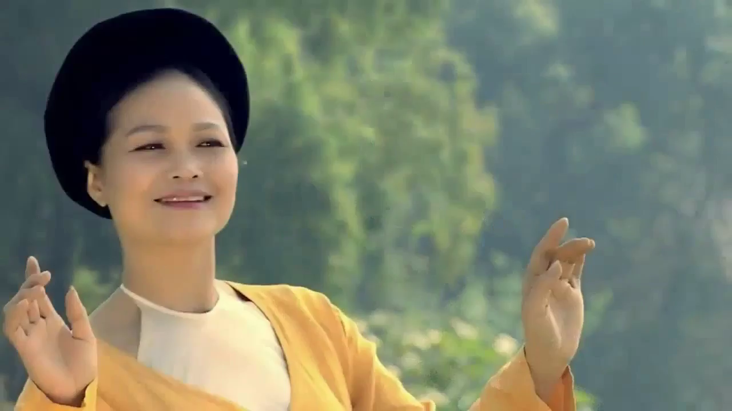
Thuyền và bến
(Hò bơi thuyền)
Nước sông Lam dào dạt
Đây cảnh đẹp Nam Đàn
Ai đi chợ Sa Nam
Mà xem thuyền, xem bến
Thuyền xưa nay còn nhớ
Nơi bến cũ sông nhà
Dù thuyền có đi xa
Bến vẫn chờ, vẫn đợi
Dù con nước vơi đầy
Thuyền xuôi ngược đó đây
Vẫn nhớ về bến cũ
Thuyền vẫn về bến cũ…
Hát dặm: Điệu hò bơi thuyền

Slide 8
VIẾT: TẬP LÀM THƠ BỐN CHỮ, NĂM CHỮ
II. THỰC HÀNH - TẬP LÀM THƠ BỐN CHỮ, NĂM CHỮ

Slide 9
VIẾT: TẬP LÀM THƠ BỐN CHỮ, NĂM CHỮ
CỦNG CỐ
Cách ngắt nhịp
- Khái niệm: Nhịp thơ là chỗ ngắt dòng thơ, câu thơ thành từng vế khi đọc; hoặc cách xuống dòng cuối các câu thơ.
- Vai trò: Tạo tiết tấu, làm nên nhạc điệu của bài thơ, đồng thời góp phần biểu đạt nội dung bài thơ.

Slide 10
VIẾT: TẬP LÀM THƠ BỐN CHỮ, NĂM CHỮ
CỦNG CỐ
CÁCH GIEO VẦN
- Khái niệm: Là chọn các tiếng có phần vần giống nhau hoặc gần giống nhau để tạo âm điệu trong thơ.
Dựa vào vị trí của dòng thơ có chứa vần:
- Vần liền: Các câu thơ chứa vần ngay cạnh nhau.
- Vần cách: Các câu thơ chứa vần không cạnh nhau.
- Phân loại:
2. Dựa vào vị trí của vần trong dòng thơ:
- Vần chân: Tiếng chứa vần nằm cuối câu thơ.
- Vần lưng: Tiếng chứa vần nằm giữa câu thơ.

Slide 11
VIẾT: TẬP LÀM THƠ BỐN CHỮ, NĂM CHỮ
BÀI TẬP NHANH:
? Xác định cách gieo vần trong những dòng thơ sau:
1. Lưng mẹ còng rồi
Cau thì vẫn thẳng
Cau-ngọn xanh rờn
Mẹ-đầu bạc trắng
2. Lặng yên bên bếp lửa
Vẻ mặt Bác trầm ngâm
Ngoài trời mưa lâm thâm
Mái lều tranh xơ xác.
Vần chân – vần cách
Vần chân – vần liền

Slide 12
VIẾT: TẬP LÀM THƠ BỐN CHỮ, NĂM CHỮ
II. THỰC HÀNH - TẬP LÀM THƠ BỐN CHỮ, NĂM CHỮ

Slide 13

VIẾT: TẬP LÀM THƠ BỐN CHỮ, NĂM CHỮ
II. THỰC HÀNH - TẬP LÀM THƠ BỐN CHỮ, NĂM CHỮ
1. Điền từ thích hợp vào chỗ trống:
Trò chơi: Thi thả thơ
Level 1:
1. Bóng bàng tròn lắm
Tròn như cái nong
Em ngồi vào ……
Mát ơi là mát!
2. Ngựa phăm phăm bốn vó
Như …… xuống mặt đường
Mặc sớm rừng mù ……
Mặc đêm đông giá buốt.
(ngay, trong, đây)
trong
Cách gieo vần
(băm, cày, lao)
(mịt, sương, mờ)
băm
sương

Slide 14
VIẾT: TẬP LÀM THƠ BỐN CHỮ, NĂM CHỮ
1. Điền từ thích hợp vào chỗ trống:
Level 2:
3. Trung thu đón trăng sáng
Trời bỗng mù mịt …
Em thở dài ngao ngán
Trăng ướt nhòe, buồn chưa!
mưa
Cách gieo vần
4. Trung thu đón trăng sáng
Trời bỗng mù mịt sương
Em thở dài ngao ngán
Trăng ướt nhòe, buồn … !
thương

Slide 15
VIẾT: TẬP LÀM THƠ BỐN CHỮ, NĂM CHỮ
1. Điền từ thích hợp vào chỗ trống:
Level 3:
Bé em ơi hãy ngủ
Ba mẹ đi làm rồi
Ngủ ngoan nhé …
Trong lời ru của chị
Gió hiu hiu thổi …
Thơm hương bưởi nồng nàn
Hoa cúc thắm nắng …
Nghiêng vào trong giấc ngủ.
bé ời
nhẹ
Cách gieo vần
vàng

Slide 16

VIẾT: TẬP LÀM THƠ BỐN CHỮ, NĂM CHỮ
2. Viết tiếp bài thơ 4 chữ, 5 chữ
HOẠT ĐỘNG NHÓM
(Nhóm bàn 1+2 +3)
(Nhóm bàn 4+5+6)
Mùa xuân xinh tươi
Ngày đầu em đến lớp
* Gợi ý:
- Tưởng tượng hình ảnh thơ, ý thơ theo chủ đề.
- Diễn đạt: chọn từ ngữ, gieo vần, các biện pháp tu từ.

Slide 17


VIẾT: TẬP LÀM THƠ BỐN CHỮ, NĂM CHỮ
3. TẬP VIẾT BÀI THƠ 4 CHỮ, 5 CHỮ
- Em muốn viết về đối tượng nào? Tình cảm của em với đối tượng?
- Tìm hình ảnh, sự việc ấn tượng nhất về đối tượng?
- Dự kiến sử dụng biện pháp tu từ (so sánh, nhân hóa, điệp từ,…)
- Chú ý cách gieo vần, số tiếng trong dòng thơ.

Slide 18

VIẾT: TẬP LÀM THƠ BỐN CHỮ, NĂM CHỮ
TRÌNH BÀY VÀ NHẬN XÉT
- Đọc lại bài thơ đã viết.
- Bài thơ đã đảm bảo số tiếng, vần, nhịp của thơ bốn chữ, năm chữ chưa?
- Bài thơ có tập trung thể hiện đối tượng mà em chọn viết và tình cảm của bản thân với đối tượng đó không?
- Có cần thay thế từ ngữ nào để bài thơ hay hơn không?
- Em thích nhất hình ảnh thơ nào trong bài thơ?

Slide 19

HƯỚNG DẪN VỀ NHÀ:
Hoàn thiện một bài thơ 4 chữ, 5 chữ mà em sáng tác.

